Slide 1
生物医学编程技术
第一章 导 论
王心宇
眼视光学院(生物医学工程学院)

Slide 2
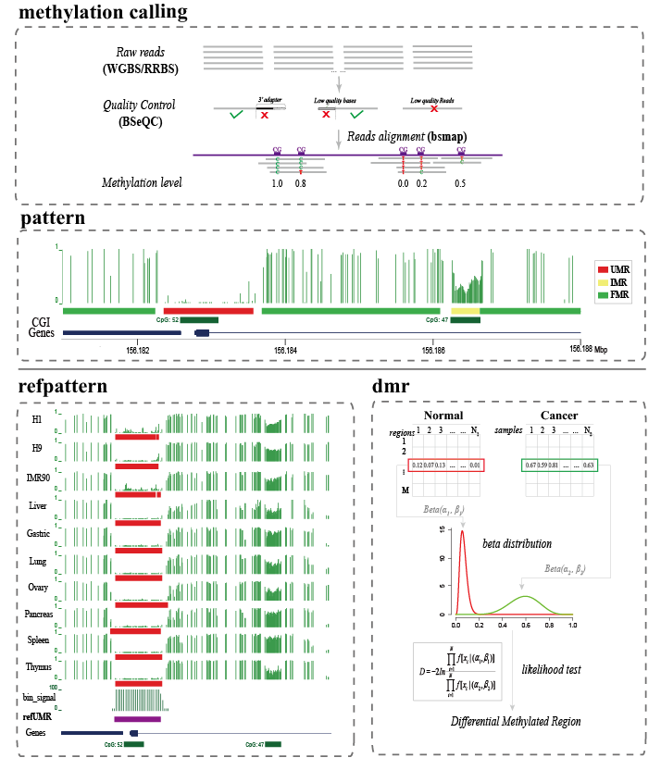
个人简介
生物医学大数据研究所
研究方向：
1) 生物医学大数据算法开发
2) 复杂疾病的遗传和表观遗传调控机制研究
联系方式：
Email: wangxinyuhs@126.com
手机: 15104577045
地址: 生物医药科研楼北楼1407
https://github.com/methylation/iBSTools.git
Notes:
iBSTools：基于甲基化组大数据开发了识别潜在转录活性调控区域的计算工具iBSTools，获2014年CSHA海报奖
应用该算法于多种癌症类型大样本DNA 甲基化组数据，识别大样本泛癌超高甲基化峡谷等标记物，揭示其激活Homeobox基因的致癌新机制

Slide 3
本章目录
专业与课程
计算机科学导论
Python简介

Slide 4
一
专业与课程

Slide 5
专业与课程 - 新医科、新工科
35人：新医科20 + 新工科15
新医科：
以培养高素质临床医师、有学术领导力的临床科学家为目标，强化临床诊疗需求与生物材料、医学工程、生物医学信息学的医理工深度融合。
新工科：
围绕眼视光医学和临床医学发展需求，强化眼视光临床诊疗需求与生物材料、医学工程、生物医学信息学的深度融合，培养根基扎实、一专多能、特色鲜明的专业人才。

Slide 6
专业与课程 - 新医科、新工科
本学期课程：专业导论、生物医学编程技术、英语、医用化学、中国近代史纲要、高等数学、体育、医学细胞生物学、(眼科学导论)
未来发展方向：
临床医师
科研工作者
工程师
其他(自我认识-擅长、爱好、机遇)
知识劳动者

Slide 7
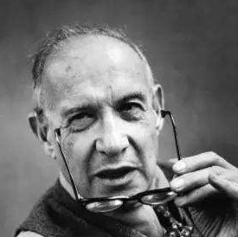
专业与课程 - 新医科、新工科
知识劳动者
我做什么，怎么做，才能有所作为。
20世纪初期，每个国家有90%或95%的劳动人口是体力劳动者——农民及其雇用的帮工、佣工、工厂的工人、矿工以及建筑工人等。……体力劳动者不需要技能，而知识劳动者具备的特点：
拥有自己的生产资料，因为他们拥有自己的知识(储存在自己的大脑里，流动便利)。
工作寿命(可能)长于用人组织。
知识是一种迥然不同于早期任何一种资源的资源。知识只有在高度专业化的情况下才能实际存在。(一名脑外科医生之所以存在，是因为他是脑外科方面的专家。)
彼得·德鲁克
现代管理学之父
—— 德鲁克文集（第一卷）：个人的管理

Slide 8
专业与课程 - 新医科、新工科
新医科、新工科
生物医学信息学
医学信息科研 (个人)
知识体系
生物材料
医学工程/临床医学
生物医学信息学
……
技能
成果
知识体系
数据挖掘
计算机编程
统计分析
分子生物学
……
技能
Python，R，…
成果
知识体系
组学测序
表观遗传学
……
技能
测序数据处理
绘图、分析、写作
……
成果
学术成果
算法工具

Slide 9


专业与课程 - 生物医学编程技术
生物医学编程技术：
Python - 数据结构及文本处理 (授课教师：王心宇 博士)
R - 统计分析及绘图 (授课教师：马云龙 博士)
后续课程：
生物医学数据挖掘
生物医学数据统计分析
生物医学信息学
……
数据科学闯天下，左手Python右手R。
信息时代

Slide 10
专业与课程 - 生物医学编程技术
生物医学编程技术
知识体系
Python语法
基本数据结构
基础统计
R语法
技能
文本处理
绘图
成果
应用Python解决实际问题
应用R解决实际问题
生物医学编程技术是一门工具学科，最重要的有三点：
实践！
实践！
实践！

Slide 11

专业与课程 - 生物医学编程技术
课程安排及考核形式
R - 教材 (可买二手)
学时：
32理论学时(8次理论课)
24实验学时(6次实验课)
周次：2-9周
考核形式：
期末考试：将在两部分上完课的最后一节实验课上以实验报告的形式进行考核。
平时分：其他报告、随堂检测等。

Slide 12
专业与课程 - 生物医学编程技术
教学目标
能够与日常的工作学习中有意识地去自我提升(终身学习、自我学习)
能够掌握Python、R相关基础知识，能使用Python、R解决问题
编程中遇到的问题，可以熟练使用搜索引擎、请教他人、查阅书籍资料等多种手段来解决问题
知乎-学 Python 都用来干嘛的？
https://www.zhihu.com/question/34098079/answer/1035327167

Slide 13
二
计算机科学导论

Slide 14
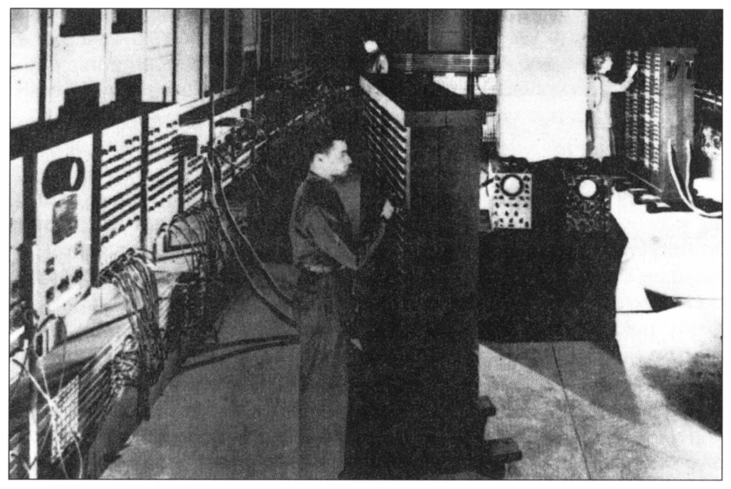
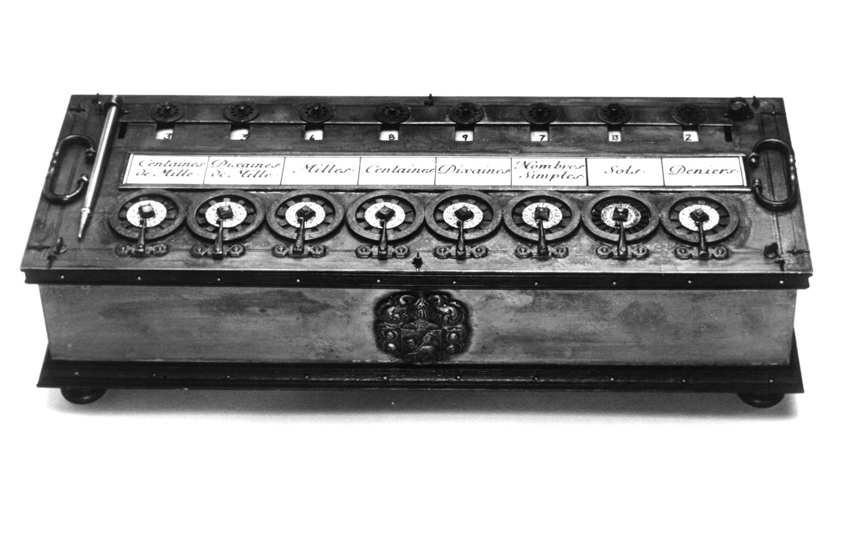
计算机科学导论
计算机发展历史
1642年，第一台数字计算器Pascaline
可做加法、减法
法国，布莱士·帕斯卡(1623-1662)
1946年，第一台数字计算机ENIAC
关于第一台计算机的争议：
阿塔纳索夫-贝瑞计算机(ABC计算机)
压强单位：帕斯卡
Notes:
布莱斯帕斯卡传记：发明了第一款数字计算器Pascaline
https://baijiahao.baidu.com/s?id=1618635386026460004&wfr=spider&for=pc
https://en.wikipedia.org/wiki/Pascal%27s_calculator

Slide 15
计算机科学导论
计算机发展历史
1946年 - 1981年 计算机系统结构阶段
1972年 C语言
1982年 - 2007年 互联网时代
1982年 TCP/IP协议
1989年 Python语言
1995年 Java语言
2008年 - 至今 复杂信息系统阶段
2008年 安卓开源移动操作系统
互联网
移动互联网
计算机科学是一门非常年轻又发展非常迅速的学科。
开源精神 & 群策群力

Slide 16
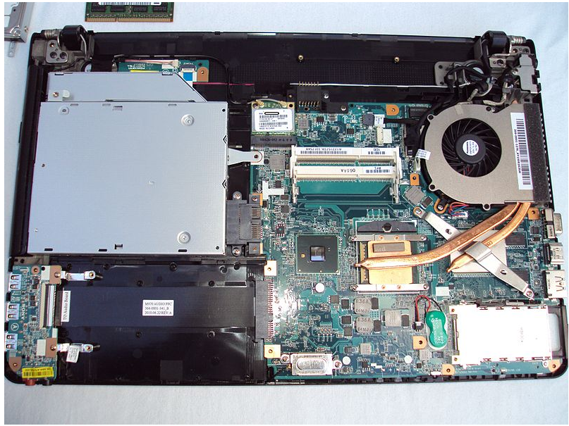
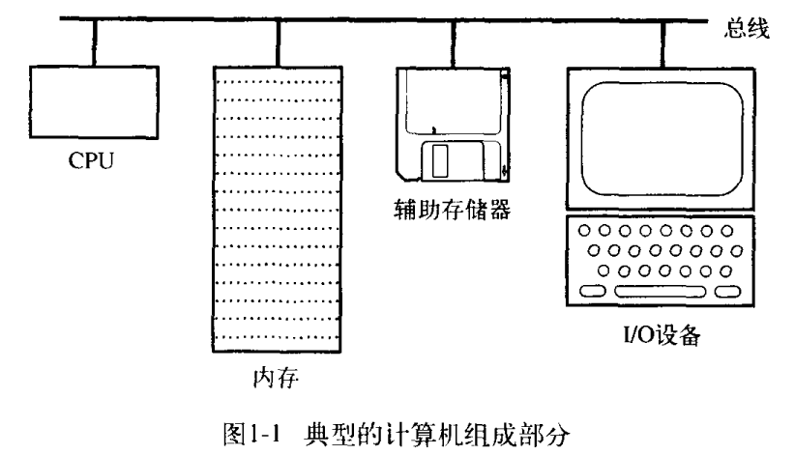

计算机科学导论 - 计算机组成
主板
四大组成部分：
个人
电脑
CPU (四核处理器 - 运行多快)
内存（8G - 运行多大/同时运行APP）
辅助存储器/硬盘(128G - 存多少电影、照片)
Input/Output设备(键盘、麦克风、喇叭、屏幕)
输入Input(外界->计算机)，输出Output(计算机->外界)
手机
GPU、CPU、显卡、硬盘、U盘……
Notes:
主板图片来自于https://en.wikipedia.org/wiki/Motherboard PC图片来自于https://en.wikipedia.org/wiki/Personal_computer#:~:text=A%20personal%20computer%20(PC)%20is,a%20computer%20expert%20or%20technician.
计算机组成部分的图来自于《C语言的科学与艺术》

Slide 17
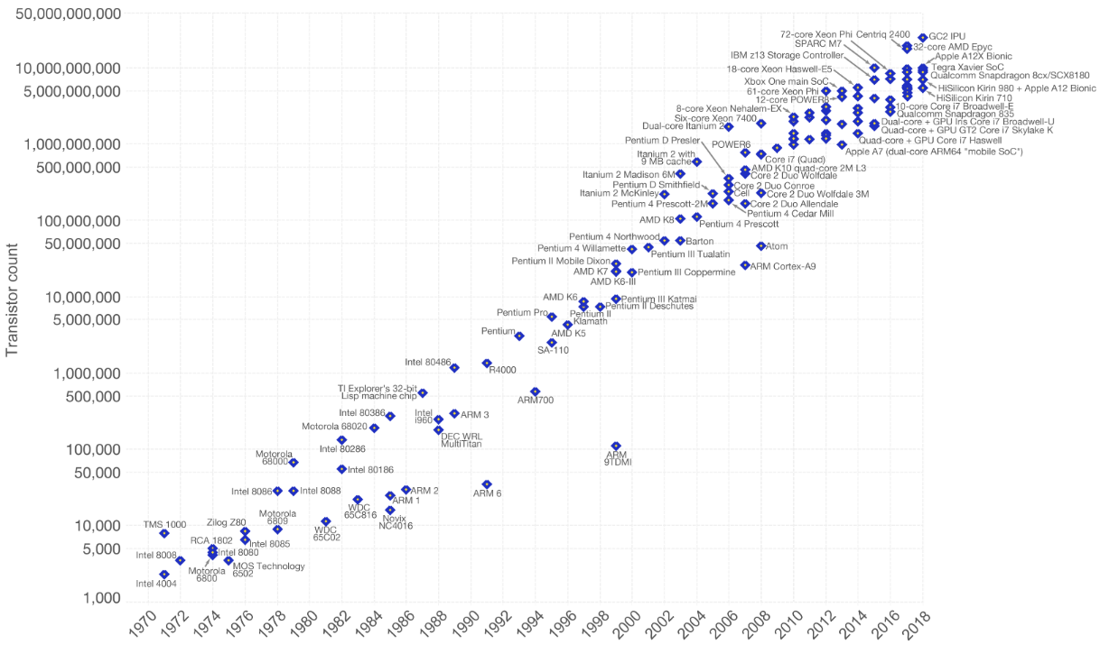
计算机科学导论 - 摩尔定律
摩尔定律
单位面积集成电路上可容纳晶体管的数量约每两年翻一番。

Slide 18
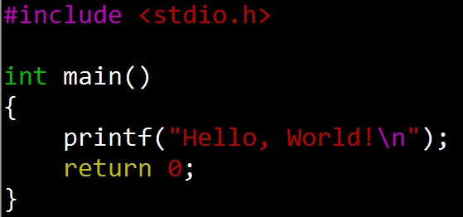
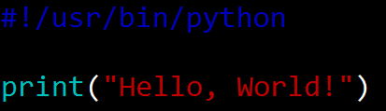




计算机科学导论 - 编程语言
叫计算机做事
编译性语言
解释性语言
先将源代码(程序)编译生成机器语言(二进制)，再由机器运行。
C，C++，Pasca等
不需要在运行前编译，以文本格式存储，会在运行时边编译边运行。
Python，R，Perl，JavaScript等
直接运行：
gcc编译，生成二进制文件hello.out
扩展：自然语言 vs. 编程语言

Slide 19
计算机科学导论 - 程序编写方法
IPO：Input, Process, Output
输入、处理、输出
输入：键盘输入、鼠标输入、文件输入、内部参数输入等。
处理：对输入进行一系列的处理。
输出：屏幕输出、图形输出、文件输出等。
程序
输入
处理
输出

Slide 20
三
Python简介

Slide 21
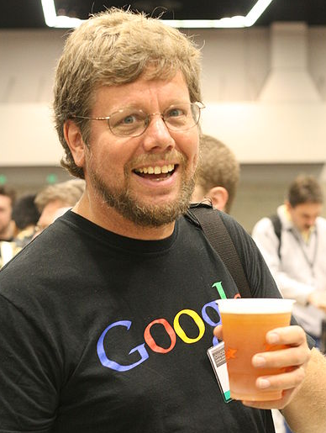

Python
Python作者，Guido von Rossum，荷兰
1989年，为了打发圣诞节假期，Guido开始写Python语言的编译/解释器。
Python来自Guido所挚爱的电视剧Monty Python's Flying Circus。
世界各地的Python程序员将蟒蛇作为该语言的吉祥物。(Python是蟒蛇的英文单词)

Slide 22

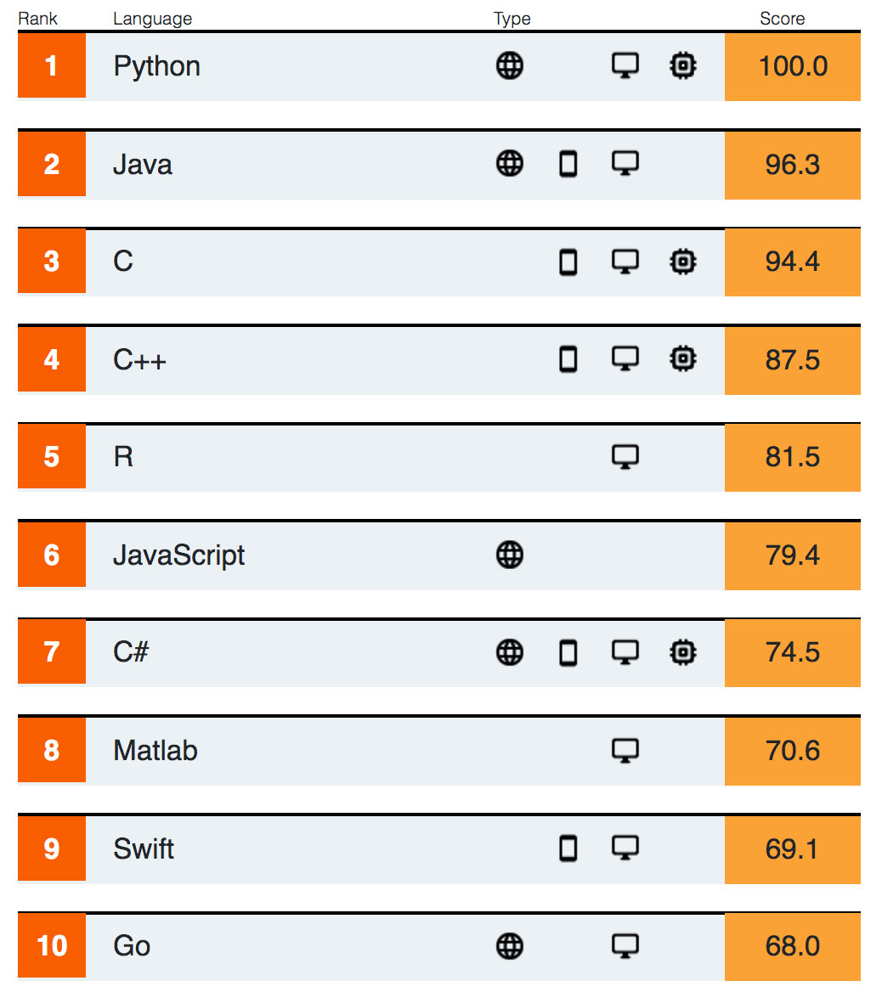
Python
2019年，IEEE(电气和电子工程师协会)综合Stack Overflow等数据资源，Python综合评分排行第一。
Python在人工智能领域中拥有大量的库，如Keras、TensorFlow等。
Python特点：交互性强、可读性强、可扩展性好

Slide 23
Python2 vs. Python3
2008年，Python 3.x发布第一个主版本。
2010年，Python 2.x系列发布了最后一个版本。
(不再更新，慢慢退出历史舞台)
Python2和Python3有一些些微的差别，如print()函数、整数类型等。
Python3和Python2不兼容！
在未来的工作和学习中，将采用Python3。

